Slide 1
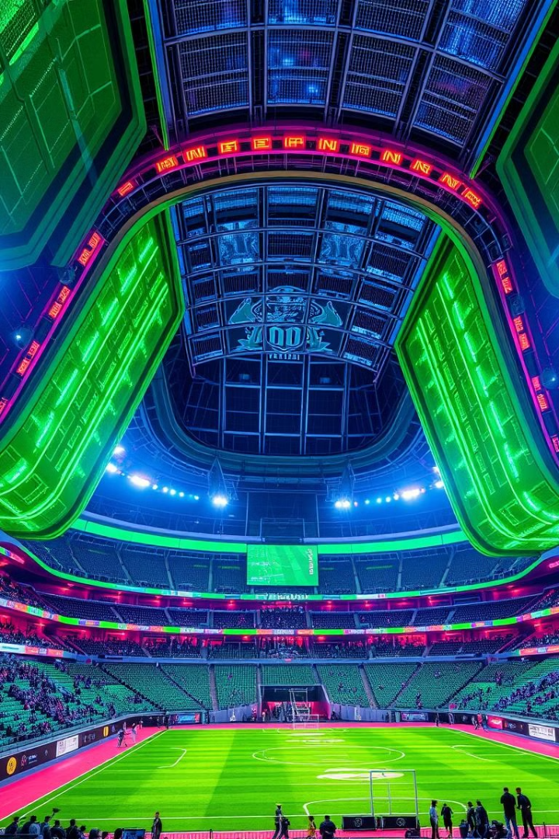
How data is used to improve athlete performance in professional sports

Slide 2
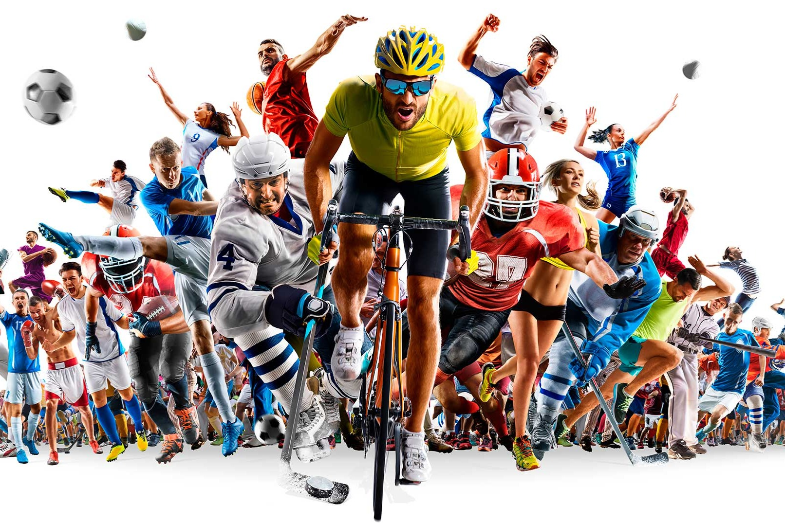
Müasir idman uzun müddət məşqçilərin Bədən Tərbiyəsi və intuitiv qərarlarından kənara çıxdı. Son illərdə məlumat analitikası, süni intellekt və rəqəmsal texnologiya idmançıların və komandaların performansını yaxşılaşdırmaq üçün əsas vasitələrə çevrilmişdir. Ən yaxşı analiz metodlarından istifadə təkcə fiziki hazırlığı artırmağa deyil, həm də zədələri minimuma endirməyə, effektiv taktikalar inkişaf etdirməyə.

Slide 3
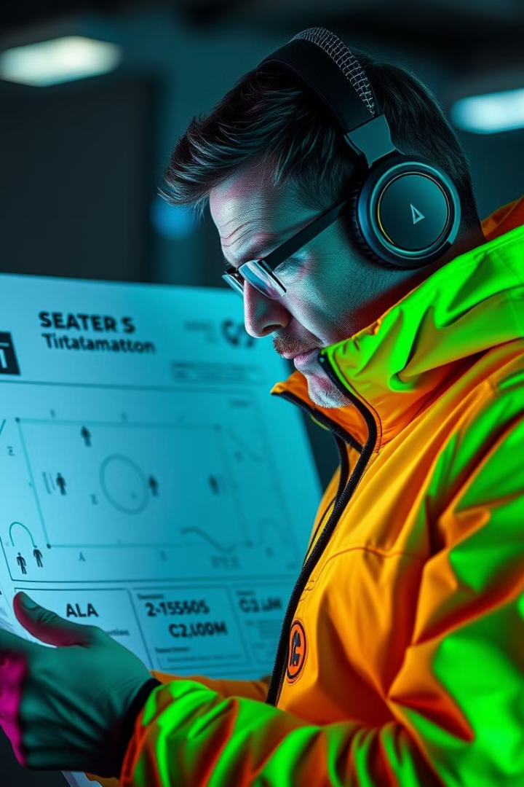
Məlumatların peşəkar idmanda necə istifadə edildiyi:
Nəticələrin izlənməsi və təhlili
Yaralanmaların qarşısının alınması və onlardan sonra bərpa
Oyun strategiyası və taktiki qərarlar

Slide 4
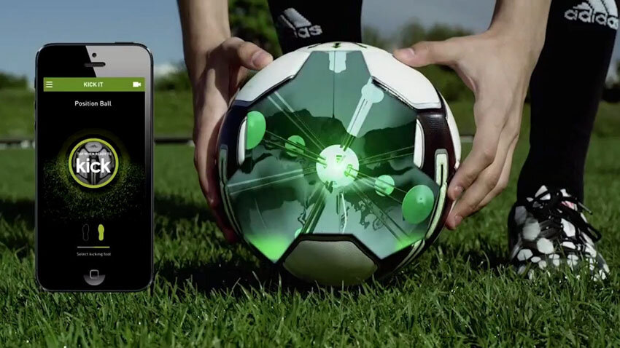
Nəticələrin izlənməsi və təhlili
Müasir texnologiya və məlumatların təhlili idmançılara və məşqçilərə oyunun fiziki formasını, texniki bacarıqlarını və taktiki aspektlərini daha dərindən anlamağa imkan verir. İdman performansını izləmək və təhlil etmək üçün tətbiq olunan əsas alətlər və üsullar.

Slide 5
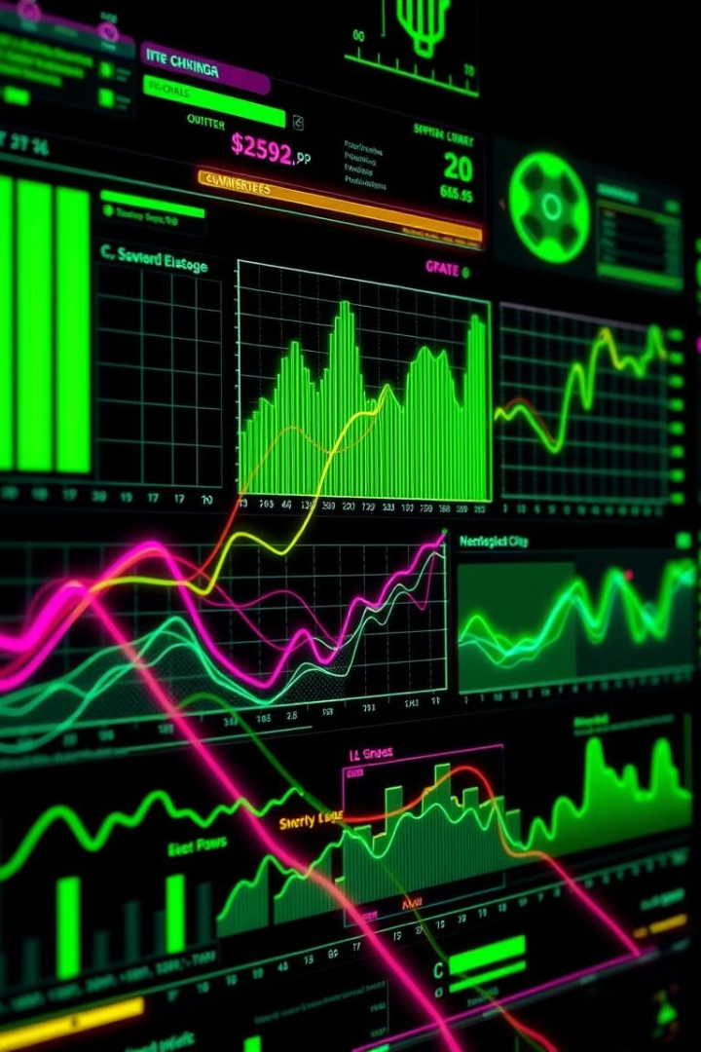
Geyilə bilən cihazlar (Wearable Technology)
Xüsusi qurğular idmançının müxtəlif göstəricilərini real vaxtda izləyir:
GPS izləyiciləri (futbol, basketbol, tennis və s.istifadə olunur) — sürəti, məsafəni, hərəkətlərin intensivliyini ölçün.
Akselerometrlər-sürətlənmə, qəfil hərəkətlər, sarsıntılar, istiqamətdəki dəyişiklikləri qeyd edir.
Ürək dərəcəsi monitorları və oksigen sensorları — bədəndəki yük səviyyəsini izləyir və məşqləri tənzimləməyə kömək edir.
Elektromiyografi (EMG) — əzələ fəaliyyətini təhlil edir, hərəkət texnikasını yaxşılaşdırmağa kömək edir.

Slide 6
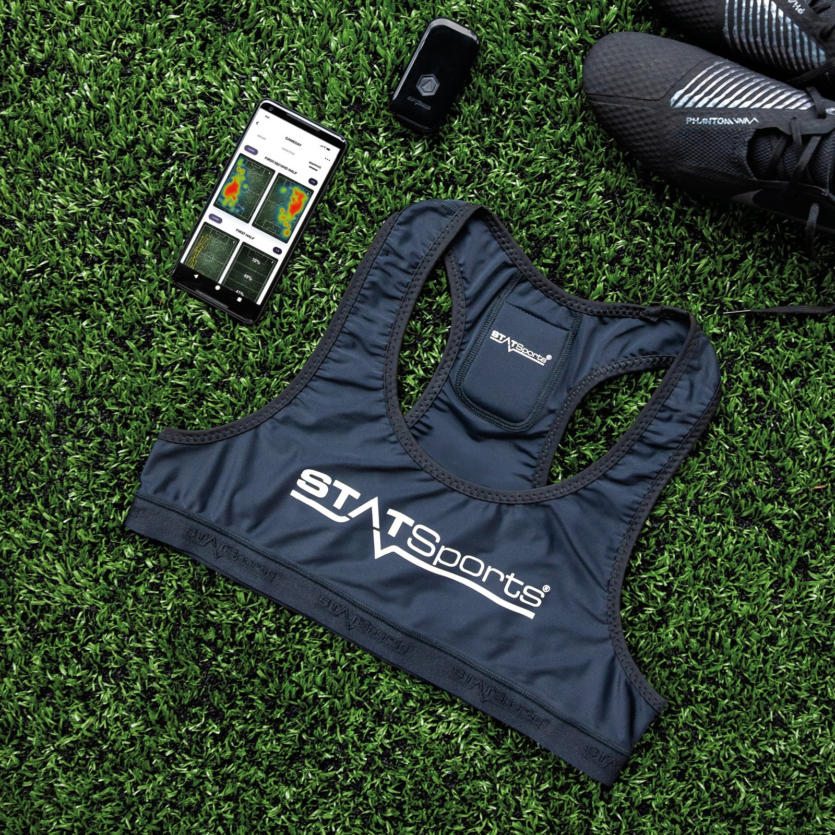
Heat Maps & Positional Data:
Player Movement Tracking
Strategic Insights
İstilik xəritələrini təhlil edərək məşqçilər oyunçuların ən təsirli olduğu sahələri müəyyənləşdirə, oyunçuların yerləşdirilməsini optimallaşdıra və daha təsirli oyun planları qura bilərlər.
İstilik xəritələri və oyunçu yeri məlumatları oyun boyu oyunçuların hərəkətlərini əyani şəkildə göstərir. Bu məlumatlar təlimçilərə oyunçuların yerini anlamağa, sıxlıq zonalarını təyin etməyə və quruluşu optimallaşdırmağa kömək edir.
Formations & Tactics
Bu məlumatlara əsaslanan yanaşma, komandalara oyunçuları və rəqibləri üçün ən təsirli strategiyaları taparaq müxtəlif formasiyalar və taktikalarla təcrübə etməyə imkan verir.

Slide 7
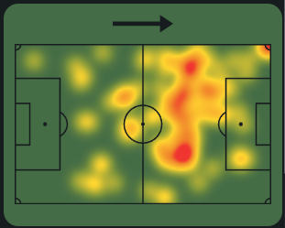
Example
Məsələn , Atletiko Madrid komandasına qarşı oynayan "Barselona" futbol klubunun oyunçusu Pedri götürək
1
GPS Tracker
Tracker GPS - ə görə , Pedrinin 11.7 km qaçdığını öyrəndik .
2
Data Visualization with Heat map
Pedrinin ən çox harada olduğu barədə məlumatları da görüntüləyə bilərsiniz (heat map)
3
Strateji anlayış
Аlınan məlumatlardan sonra. Məşqçi yorğun Pedrini matçın sonunda (85’ deq) müdafiə oyunçusu ilə əvəz etmək qərarına gəlir

Slide 8
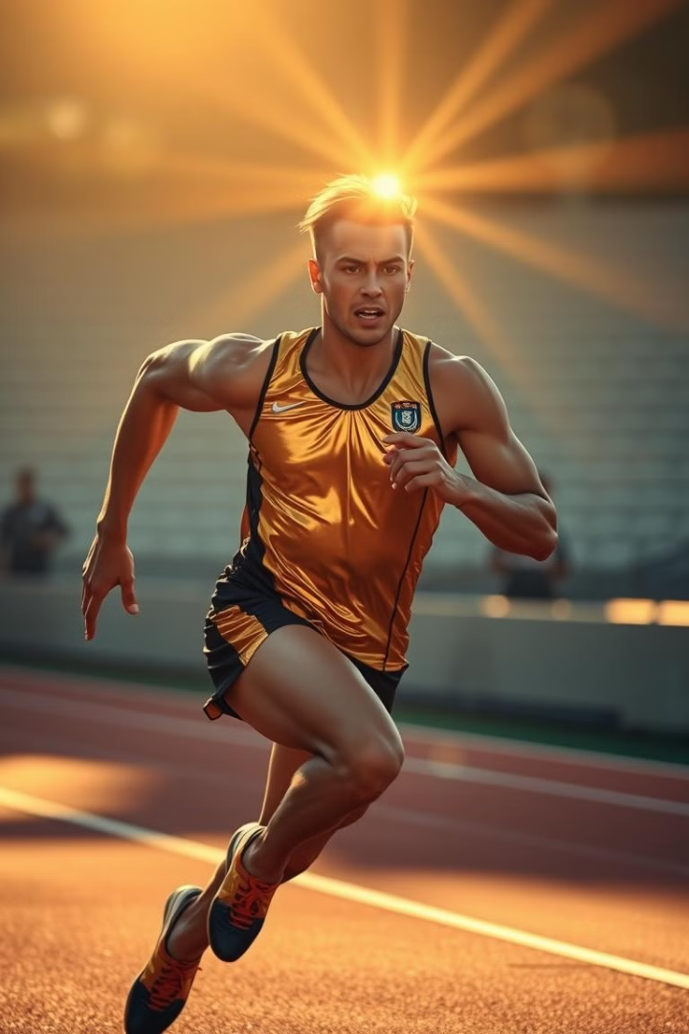
Yaralanmaların qarşısının alınması və onlardan sonra bərpa

Slide 9



İdmançıların hərəkətlərinin təhlili və texnikanın düzəldilməsi
AI sistemləri idmançıların hərəkətlərinin biomexanikasını ətraflı təhlil edə və məşq texnikasında səhvlər tapa bilər.
Kompüter görmə
2
AI alqoritmləri bədəndəki əsas nöqtələri (oynaqlar, əzalar) müəyyənləşdirir və dinamikasını təhlil edir.
Motion Capture (hərəkət çəkmə)
1
Yüksək kadr dərəcəsi kameraları hər hərəkəti ələ keçirir və idmançının bədəninin 3D modelini yaradır.
Maşın öyrənmə
Alqoritmlər idmançının texnikasını ideal nümunələrlə müqayisə edir və düzəlişlər təklif edir.
3

Slide 10
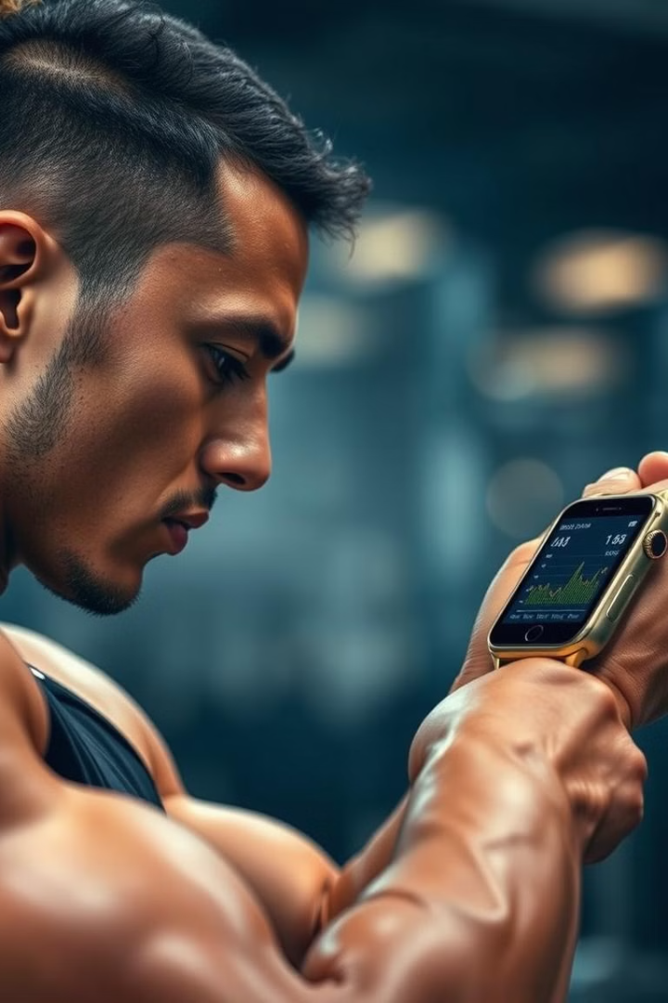
Optimal performans üçün biometrik monitorinq geyilə bilən cihazlarla toplanan biometrik məlumatlar idmançının hazırlığı haqqında dəyərli məlumatlar əldə etməyə imkan verir. Ürək dərəcəsi dəyişkənliyi (HRV), yuxu rejimi və digər əsas göstəricilər idmançının fiziki vəziyyətinin tam mənzərəsini verir. Bu məlumatlar fərdi bir məşq və bərpa planı yaratmağa imkan verir.
1
Data Collection
2
Analysis
3
Optimization

Slide 11
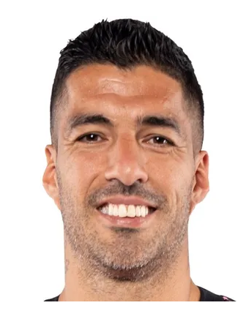
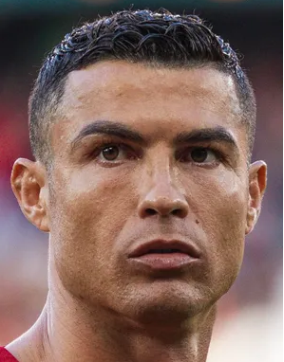
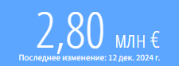
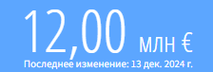
24.01.1987 (38)
Date of Birth
05.02.1985 (40)
Forward
Position
Forward
Statistics*
#9 Luis Suárez
796
Matches
Goals
Assists
G/M
1041
#7 Cristiano Ronaldo
490
783
258
242
0.61
0.75
Orta performans: Suarez "Barselona" da 120 matçda 100 qol vurdu ki, bu da hər oyunda təxminən 0,83 qola bərabərdir.
Cristiano Ronaldo və Luis Suarez, karyeraları təsirli uğurlarla dolu olan müasir futbolun iki görkəmli hücumçusudur. Onların statistik göstəricilərinin və təlim yanaşmalarının müqayisəli təhlilini aparacağıq.
Orta performans: Ronaldo "Real Madrid" də 105 matçda 100 qol vurdu ki, bu da hər oyunda təxminən 0,95 qola bərabərdir.
Luis Suarezin 30-a qədər statistikası ən yaxşılarından biridir . Ancaq 30-dan sonra futbolçu, çox güman ki , 2019/20 mövsümündə müalicə etmədiyi diz zədəsi səbəbindən formasını itirdi.
Cristiano Ronaldo həm 30 yaşından əvvəl, həm də sonra əla performans göstərir. 2024-cü ilin oktyabr ayından etibarən onun statistikası belədir:
30 yaşa qədər qollar: 328
30 yaşdan sonra qollar: 162
30 yaşa qədər qollar: 474
30 yaşdan sonra qollar: 409
*p.s. without national teams

Slide 12
Təlim yanaşmaları:
Luis Suarez:
Cristiano Ronaldo:
Ənənəvi metodlar: Suarez, Texnikanın yaxşılaşdırılmasına və tərəfdaşlarla qarşılıqlı əlaqəyə diqqət yetirərək sıx komanda təliminə və oyun vəziyyətlərinə əsaslanır.
Texnologiyaya daha az diqqət: Ronaldodan fərqli olaraq, Suarez məşqlərində texnoloji yeniliklərdən daha az istifadə edir.
Fərdi məşq: Ronaldo fiziki hazırlıq, sürət və dözümlülüyə diqqət yetirərək fərdi məşqlərə sadiqliyi ilə tanınır.
Göstəricilərin təhlili: fiziki məlumatlarını izləmək üçün müasir texnologiyalardan fəal şəkildə istifadə edir ki, bu da məşqləri optimallaşdırmağa və oyun səviyyəsini yüksək səviyyədə saxlamağa imkan verir.
Nəticə:
Hər iki oyunçu əla performans göstərir, lakin məşqlərə yanaşmalar fərqlidir. Ronaldo fərdi məşqləri texnoloji analizlə birləşdirir ki, bu da onun sabit yüksək performansına kömək edir. Suarez, ənənəvi metodlara əsaslanaraq, təsirli nəticələr əldə edir, lakin qol performansı baxımından bir qədər aşağı effektivliklə.
Beləliklə, Ronaldoda olduğu kimi fərdi məşqlərin texnoloji analizlə inteqrasiyası yüksək idman performansına nail olmaq üçün əlavə üstünlüklər təmin edə bilər.

Slide 13

Reabilitasiya monitorinqi: məlumat əsaslı bərpa effektiv reabilitasiya Diqqətli monitorinqdən asılıdır. Bərpa dərsləri zamanı toplanan məlumatlar idmançının tərəqqisi haqqında dəyərli məlumatlar verir. Bu məlumatlara əsaslanan yanaşma, optimal hazırlıqla oyuna təhlükəsiz və səmərəli qayıtmağı təmin edir.
1
Progress Tracking
2
Personalized Plans
3
Risk Management

Slide 14
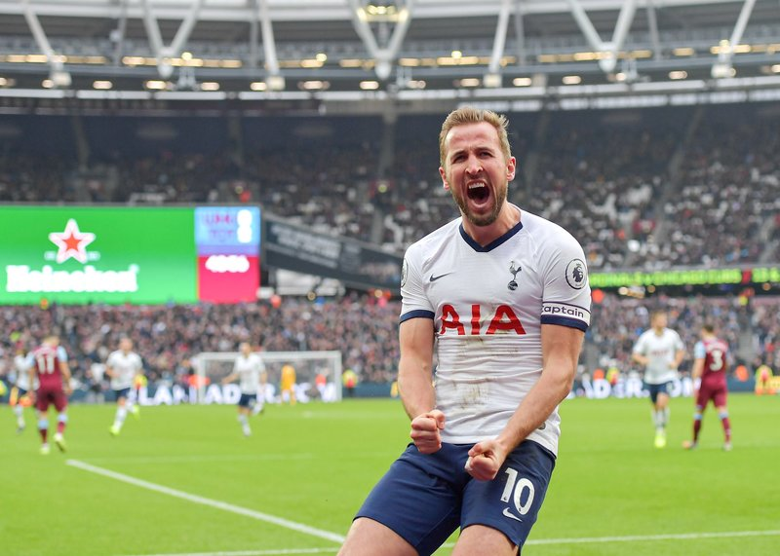
Example
Yaralananda: 1 yanvar
Neçə matç qaçırdı: 16
‘Kane yaxşı bir bərpa dinamikası nümayiş etdirdi, amma yenə də o dövrdə yalnız fərdi proqramla məşğul oldu. İndi Avro–2020-yə və ya çempionatdakı həlledici matçlara uyğunlaşmaqdan narahat olmaq lazım deyil.’ Daily Sport
Harri Keyn
İngiltərə yığmasının ən yaxşı bombardiridir
Fiziki terapevtlərin və məşqçilərin fərdi yanaşması olmasaydı . Kane'nin sürətli bərpa şansı çox az idi. Buna görə futbolçunun sağlamlığı və bərpası məsələsinə diqqətlə yanaşmaq lazımdır .
P.s.
Xatırlatmaq istəyirəm ki, AVRO 2020 turnirində əsas bombardirlərdən biri oldu və komandanın çempionatın finalına çatmasına kömək etdi .

Slide 15
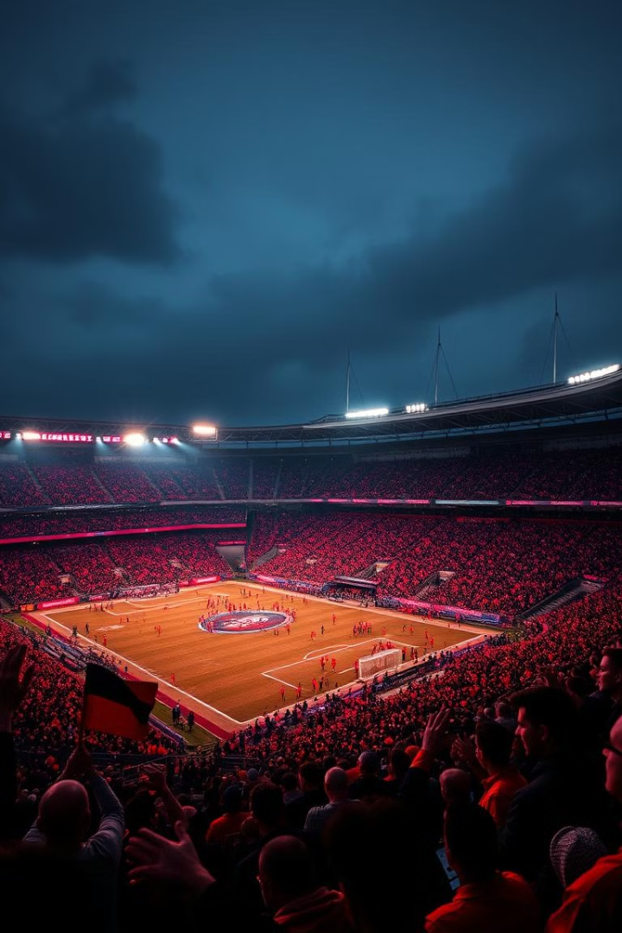
Oyun strategiyası və taktiki qərarlar
Peşəkar idmandakı məlumatların təhlili və texnologiyası komandalara daha dəqiq taktiki qərarlar qəbul etməyə, rəqib hərəkətlərini proqnozlaşdırmağa və real vaxt strategiyalarını optimallaşdırmağa kömək edir.
Rəqiblərin təhlili
Real vaxt taktiki təhlili
Oyunçu yerləşdirmələrinin optimallaşdırılması
Matçdan əvvəl strategiyaların modelləşdirilməsi

Slide 16
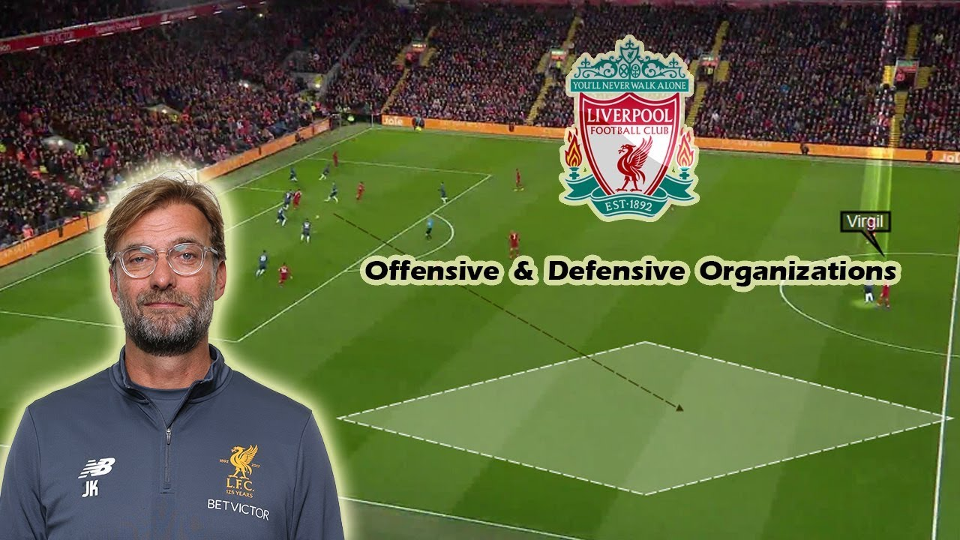
Rəqib analizi (Opponent Analysis)
Süni intellekt və maşın öyrənməsi rəqiblərin oyunundakı nümunələri müəyyənləşdirərək minlərlə matçı təhlil edir.
Taktikanın video seçimi rəqib komandanın hansı sxemlərdən daha çox istifadə etdiyini, hansı zonaların ən zəif qorunduğunu anlamağa kömək edir.
İstilik xəritələri (istilik xəritələri) oyunçuların meydanda ən çox vaxt keçirdikləri yerləri göstərir.
Futbolda məşqçilər rəqib komandanın hücumları necə qurduğunu və hansı oyunçuların daha çox qol anları yaratdığını araşdırmaq üçün video analitikdən istifadə edirlər.

Slide 17
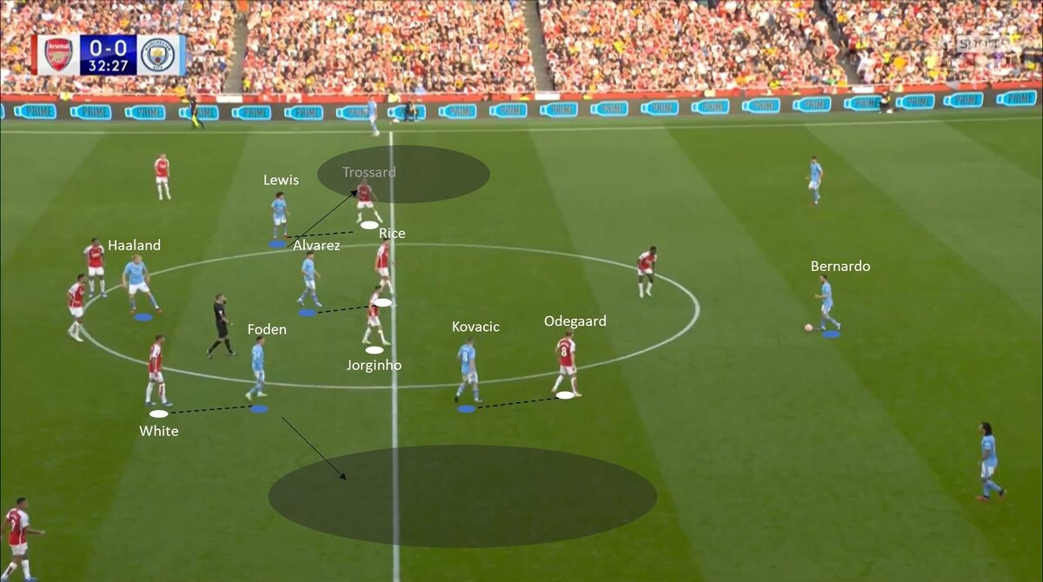
Futbolda real vaxt taktiki təhlili (Real-Time Decision-Making)
Real vaxt texnologiyası məşqçilərə və analitiklərə oyunun gedişatı haqqında dərhal məlumat əldə etməyə, AI analizinə əsaslanan taktiki qərarlar qəbul etməyə və matç zamanı düzəlişlər etməyə imkan verir.

Slide 18
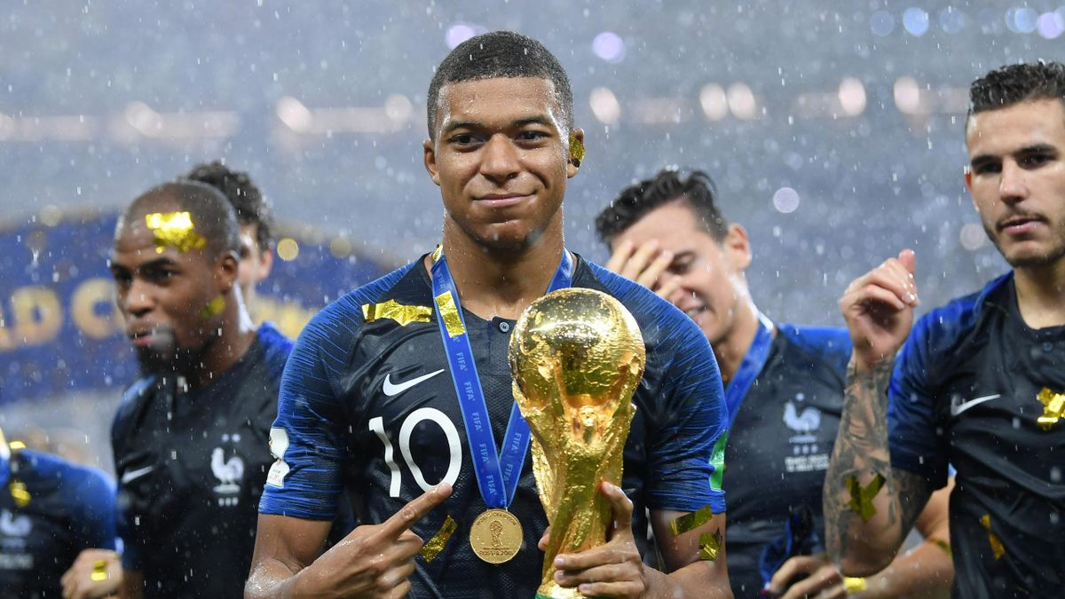
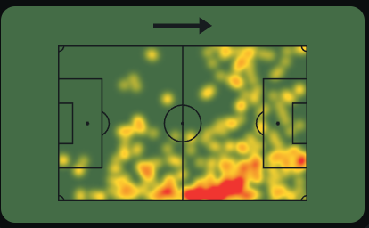
Futbolda oyunçuların yerləşdirilməsinin optimallaşdırılması (Heat Maps & Positional Data)
Heat Maps (istilik xəritələri) və positional data (mövqe məlumatları) futbol matçlarını təhlil etmək üçün güclü vasitələrdir. Təlimçilərə və analitiklərə taktikaları optimallaşdırmağa, zəif zonaları müəyyənləşdirməyə və real məlumatlara əsaslanan strategiyalar hazırlamağa kömək edirlər.

Slide 19
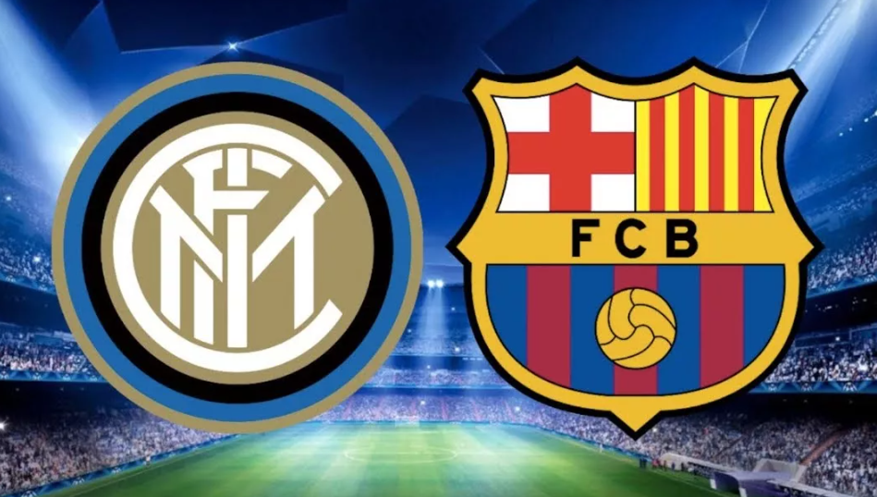
Proqnozlaşdırıcı analitik ( Predictive Analytics )
Təlimçilərə matçın gedişatını proqnozlaşdırmağa, rəqibin güclü və zəif tərəflərini müəyyən etməyə və AI simulyasiyasına əsaslanan strategiya hazırlamağa kömək edən məlumat təhlili.
AI-nin strategiyada istifadəsi barədə danışmadan əvvəl . Bunun 15 il əvvəl necə edildiyini sizə danişmaq istərdim .
Proqnozlaşdırıcı analitikanın istifadəsinin ən məşhur nümunələrindən biri Joze Mourinyonun 2009/10 Çempionlar Liqasında" əfsanəvi " Barselona Pepa Guardiola ilə qarşıdurmada taktiki planıdır.

Slide 20
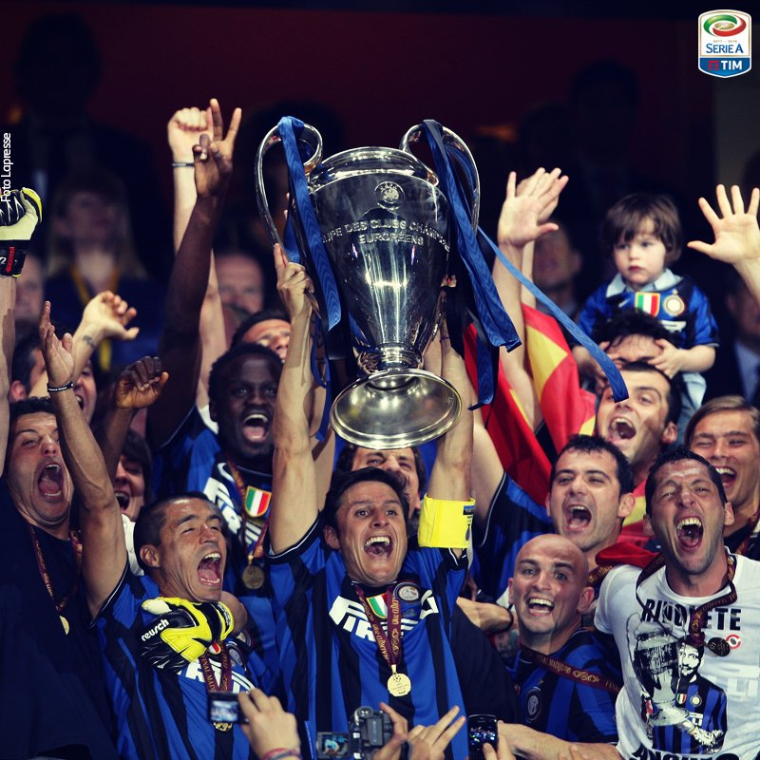
Mourinho proqnozlaşdırıcı analitikadan necə istifadə etdi?
Matçdan əvvəl "Barselona" nın məlumatlarının təhlili
Mourinyo analitik qərargahla görüşdü:
Barca istilik xəritələri-maksimum fəaliyyət və oyunçu ötürülməsi olan zonalar.
Top hərəkəti-təhlil Barca 'nın Xavi və Iniesta' dan istifadə edərək mərkəzdən hücumlar qurduğunu ortaya qoydu.
Fərdi statistika-Leo Messinin Barca hücumlarının 70% - də top aldığını təxmin etdi.
2. Oyundan əvvəl taktiki modelləşdirmə
analitiklər müdafiədə "avtobus" təklif etdilər – kompakt blok 4-2-3-1, 5-4-1-ə çevrilir.
Barca hücum proqnozu – zəif nöqtələrinin cinahlara qarşı hücumlar olduğunu göstərdi.
"İnter "in yerləşdirilməsinin optimallaşdırılması – modelləşdirmə göstərdi ki, Barsa keçid xətlərinin üst-üstə düşməsi onların sahibliyini 55% - ə qədər azaldır (adi 65-70% əvəzinə).
3. Matçda strategiyanın tətbiqi
Messi – Tiaqu Motta və Cambiassonun sərt Şəxsi qəyyumluğu onu daim "söndürdü".
Əks hücumlara bahis-Samuel Eto ' O və Diego Milito sərbəst zonalarda top aldılar.
Nəticə: yarımfinalda "İnter" in qələbəsi.
"İnter" cavab matçında 10 oyunçuya baxmayaraq, iki oyunun cəmi 3:2 qazandı.
Mourinyo sübut etdi ki, analiz və taktiki modelləşdirmə hətta ən dominant komandanı da məğlub edə bilər.
"İnter" daha sonra tarixi trebl hazırlayaraq CL finalını qazandı.

Slide 21
"Mançester Siti" vs. "Real Madrid", Çempionlar Liqasının yarımfinalı 2022/23
İlk oyun: real 1: 1 Mançester Siti (Santyaqo Bernabeu)
Cavab oyunu: Mançester Siti 4: 0 Real (Etihad)
Bu yarımfinal AI modelləşdirmə, taktiki analiz və proqnozlaşdırıcı analitikanın "Mançester Siti" nin cavab oyununda "Real Madrid" i məhv etməsinə necə kömək etdiyinin bariz nümunəsi idi.
2
Cavab oyununda Qvardiolanın taktiki düzəlişləri (4:0)
1. Ekstremal müdafiəçilər vasitəsilə hücum zonalarının genişləndirilməsi
AI analizi Realın müdafiəçilərini davamlı gərginlikdə saxlamağı təklif etdi.
Cavab matçında Stones və Bernard Silva tez-tez müdafiəni uzadaraq cinahda gəzirdilər.
2. Rodri və Stounzun iştirakı ilə topa dərin nəzarət
AI-proqnoz: Mərkəzi həddindən artıq yükləsə, Kroos və Modriç 60-cı dəqiqədə yorulacaq.
Nəticədə real topa çətinliklə sahib oldu (71% City lehinə 29%).
3. Tam nəzarət Vinicius və Benzema
Analitika müdafiə xəttini yuxarıda dəyişdirməyi və sərbəst zonaları azaltmağı təklif etdi.
Nəticədə, Vinicius və Benzema , City qapısına bir zərbə vurmadılar!
4. Oyun modeli City’nin "3-2-4-1" VS Real’in müdfiyə bloku
AI, dörd hücumçu yarımmüdafiəçinin istifadəsinin Realın müdafiəsini pozacağını proqnozlaşdırdı.
Bernard Silva cərimə meydançasındakı boş zonaları dolduraraq dubl etdi.
1
Guardiola cavab matçından əvvəl Predictive Analytics-dən necə istifadə etdi?
AI ilə ilk matçın təhlili (1:1) :
Real qəsdən sahibliyini verdi (46% - ə qarşı 54%) və əks hücumları gözlədi.
Vinicius və Benzema cinahlarda sərbəst zonalardan istifadə etdilər.
Real top olmadan daha yaxşı hərəkət etdi və Manchester City aşağı blokun sındırılmasında çətinlik çəkdi.
AI simulyasiyası "real"ın zəif tərəflərini göstərdi:
Pressinqdə problemlər: Rüdiger və Carvajal xətlər arasında zonalar buraxdılar.
Yarımmüdafiədə aşağı sıxlıq: Kross və Modric dişlilərin üst-üstə düşməsinə vaxt tapmadılar.
Holand-da yüksək XG (gözlənilən qollar): ancaq ilk matçdakı anları reallaşdırmadı.
📌

Slide 22
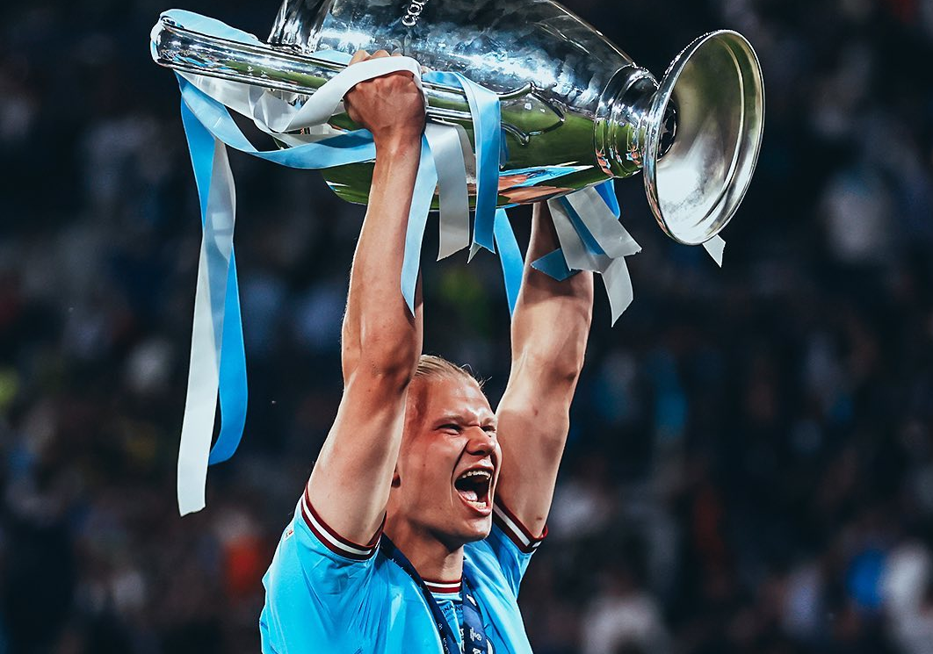
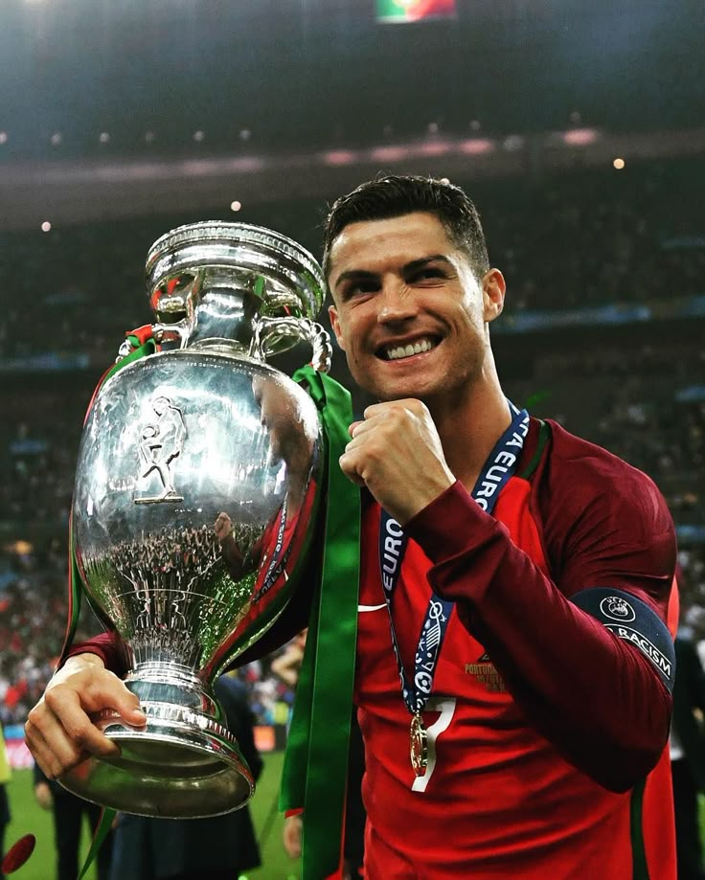
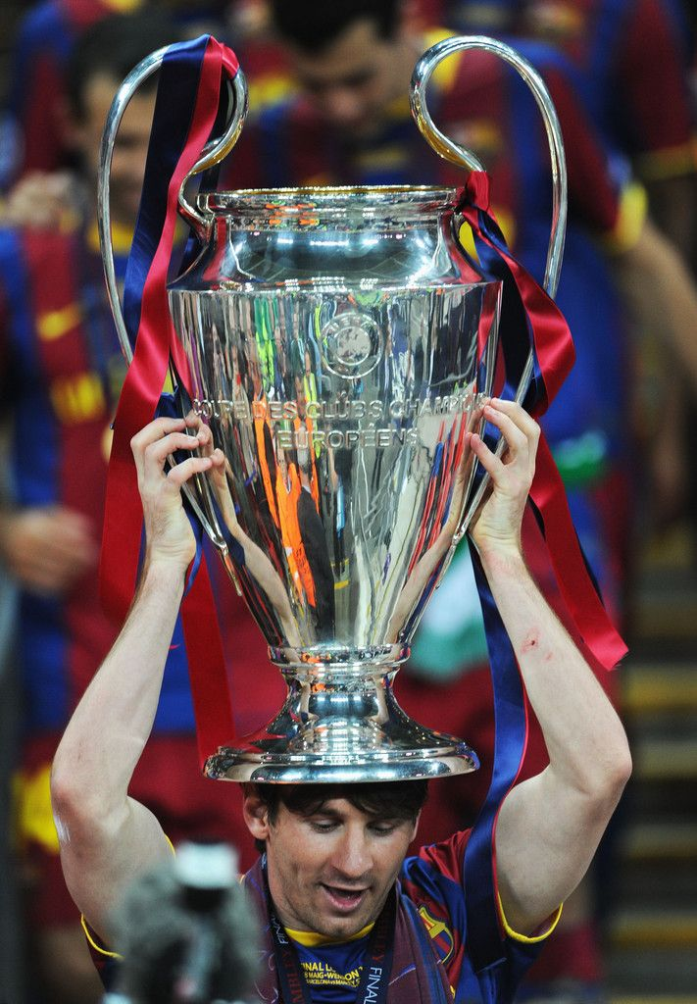
Peşəkar idmanda məlumatların istifadəsi idmançıların məşqinə, taktikasına və fiziki hazırlığının idarə edilməsinə yanaşmanı kəskin şəkildə dəyişdirdi. Süni intellekt, maşın öyrənməsi və Big Data-ya əsaslanan müasir analitik alətlər təkcə idmançıların cari vəziyyətini izləməyə deyil, həm də onların gələcək nəticələrini proqnozlaşdırmağa imkan verir.
Fərdiləşdirilmiş təlim təhlili, video texnologiyası, istilik xəritələri, proqnozlaşdırıcı analitika (proqnozlaşdırıcı analitika) və zədə monitorinq sistemləri ilə məşqçilər və oyunçular maksimum nəticə əldə etmək üçün lazım olan dəqiq və vaxtında məlumat əldə edirlər.
Əsas məlumat istifadəsi sahələrinə aşağıdakılar daxildir:
Performance Tracking & Analysis-idmançıların fiziki göstəricilərinin monitorinqi.
Injury Prevention & Recovery-yaralanmaların qarşısının alınması və bərpa optimallaşdırılması.
Game Strategy & Tactical Decisions-AI istifadə edərək oyun modellərinin inkişafı.
İdmanda texnologiyanın inkişafı yalnız sürətlənir. Önümüzdəki illərdə daha da dərin AI inteqrasiyasını, avtomatlaşdırılmış real vaxt taktiki həllərini və biometrik əsaslı fərdi təlim proqramlarını gözləmək olar. Bu, idmançıların səmərəliliyinin artırılmasında yeni üfüqlər açır, idmanı daha dəqiq, daha sürətli və daha texnoloji edir.
Gələcəyin idmanı məlumat idmanıdır. Onlardan düzgün istifadə etməyi öyrənənlər həlledici üstünlük əldə edəcəklər. 🚀⚽🏀🏆

